Slide 1
Kvíz

Slide 2
Kolik dětí se v roce 2020 narodilo díky asistované reprodukci z celkem 4541 cyklů zahájených u žen ve věku 35 – 39 let? Kde jde takovou informaci najít?
O kolik let se liší naděje dožití u romské populace ve srovnání s průměrem za celou ČR?
Kolik procent dětí ve věku 11-15 let v ČR má nadváhu nebo obezitu (podle studie HBSC)? Trpí jí více chlapci, nebo dívky? Zvyšuje, nebo snižuje riziko obezity skutečnost, že dítě pochází z chudé rodiny? Kolikrát? Jak jsou na tom dospělí v ČR?
Které duševní onemocnění vede nejčastěji k úmrtí?
Který jev byl klíčovým ukazatelem sociálních vlivů na individuální jednání v dílech sociologů Emila Durkheima a také T. G. Masaryka?
Jak starý pojištěnec je “nejdražší”, 0-4 roky, 50-54 let, 90-94 let?
Kolik procent ze zdravotníků celkově a kolik procent z lékařů tvoří v ČR ženy (údaje za rok 2021)? Jaký je (v tisících) průměrný rozdíl mezi platem lékaře a lékařky v ČR? Data za rok 2022.
Kolika procentům případů demence lze podle nejnovějších výzkumů předejít?
Která věková kategorie v ČR nejčastěji zemře kvůli sebevraždě?
Kolik je v ČR dětských psychiatrů?
Jaká je nejčastější příčina akutní bolesti břicha u dospělých v západních zemích?
Pokud se u nás objeví následující příznaky: velká únava, pocit závratě, omdlévání, nevolnost a zvracení, potíže s dýcháním, studený pot, bolesti v zádech, čelistech, krku a pažích, měli bychom se bát čeho? Typické je to v ranních hodinách, symptomy jsou provázeny často úzkostmi.

Slide 3
Kolik dětí se v roce 2020 narodilo díky asistované reprodukci z celkem 4541 cyklů zahájených u žen ve věku 35 – 39 let? Kde jde takovou informaci najít?

Slide 4
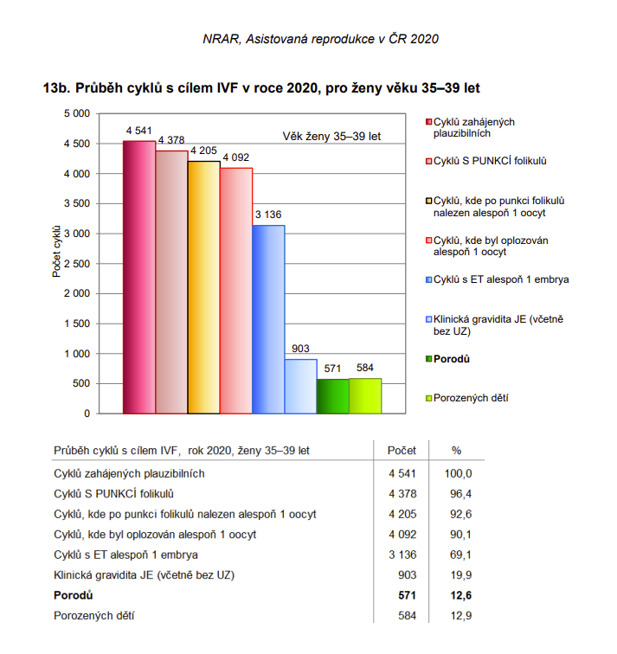
1. Kolik dětí se v roce 2020 narodilo díky asistované reprodukci z celkem 4541 cyklů zahájených u žen ve věku 35 – 39 let? Kde jde takovou informaci najít?
https://www.uzis.cz/res/f/008420/asistreprodukce2020.pdf

Slide 5
2. O kolik let se liší naděje dožití u romské populace ve srovnání s průměrem za celou ČR?

Slide 6
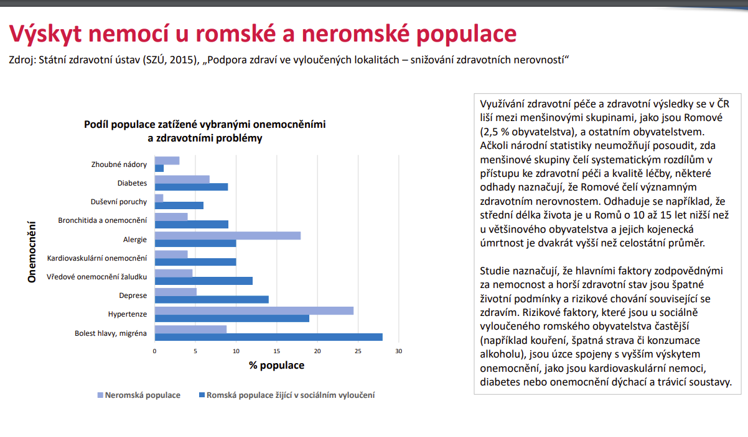
2. O kolik let se liší naděje dožití u romské populace ve srovnání s průměrem za celou ČR?
https://zdravi2030.mzcr.cz/zdravi-2030-analyticka-studie.pdf

Slide 7
3. Kolik procent dětí ve věku 11-15 let v ČR má nadváhu nebo obezitu (podle studie HBSC)? Trpí jí více chlapci, nebo dívky? Zvyšuje, nebo snižuje riziko obezity skutečnost, že dítě pochází z chudé rodiny? Kolikrát? Jak jsou na tom dospělí v ČR?

Slide 8
3. Kolik procent dětí ve věku 11-15 let v ČR má nadváhu nebo obezitu (podle studie HBSC)? Trpí jí více chlapci, nebo dívky? Zvyšuje, nebo snižuje riziko obezity skutečnost, že dítě pochází z chudé rodiny? Kolikrát? Jak jsou na tom dospělí v ČR?
15 % dětí má nadváhu, 6 % je obézních
zdravagenerace.cz

Slide 9
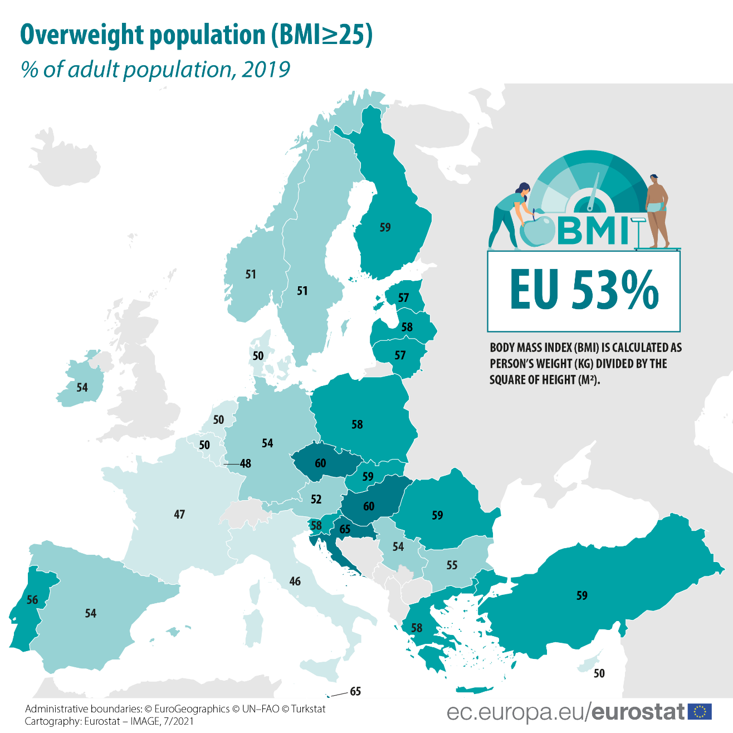
Kolik procent Čechů a Češek má nadváhu (podle BMI)?

Slide 10
4. Které duševní onemocnění vede nejčastěji k úmrtí?

Slide 11
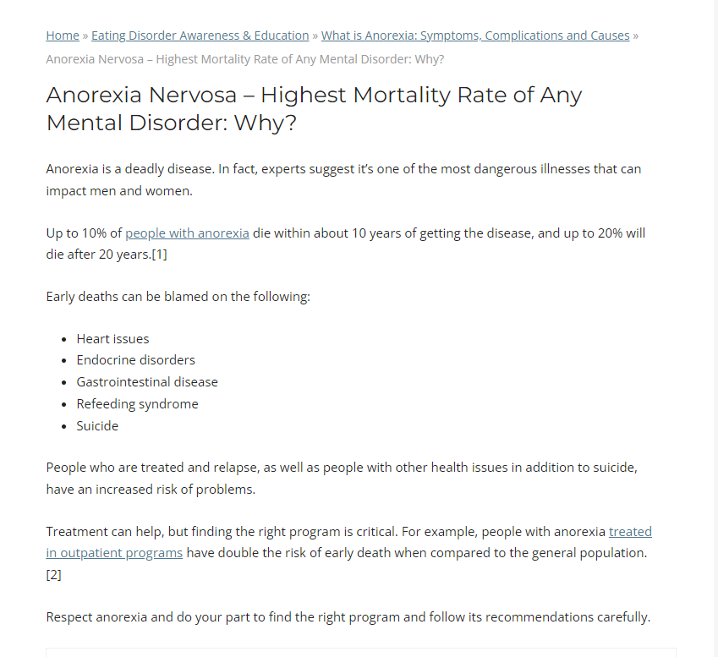
4. Které duševní onemocnění vede nejčastěji k úmrtí?

Slide 12
5. Který jev byl klíčovým ukazatelem sociálních vlivů na individuální jednání v dílech sociologů Emila Durkheima a také T. G. Masaryka?

Slide 13


5. Který jev byl klíčovým ukazatelem sociálních vlivů na individuální jednání v dílech sociologů Emila Durkheima a také T. G. Masaryka?

Slide 14
6. Jak starý pojištěnec je “nejdražší”, 0-4 roky, 50-54 let, 90-94 let?

Slide 15
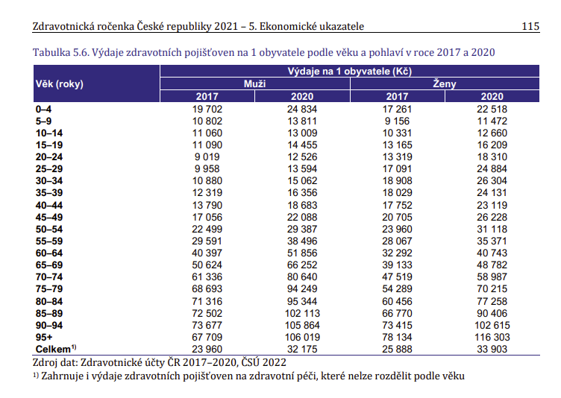
6. Jak starý pojištěnec je “nejdražší”, 0-4 roky, 50-54 let, 90-94 let?

Slide 16
7. Kolik procent ze zdravotníků celkově a kolik procent z lékařů tvoří v ČR ženy (údaje za rok 2021)? Jaký je (v tisících) průměrný rozdíl mezi platem lékaře a lékařky v ČR? Data za rok 2022.
79 % zdravotníků a 58 % lékařů
https://www.ceskovdatech.cz/clanek/178-zeny-ve-zdravotnictvi/

Slide 17
7. Kolik procent ze zdravotníků celkově a kolik procent z lékařů tvoří v ČR ženy (údaje za rok 2021)? Jaký je (v tisících) průměrný rozdíl mezi platem lékaře a lékařky v ČR? Data za rok 2022.

Slide 18
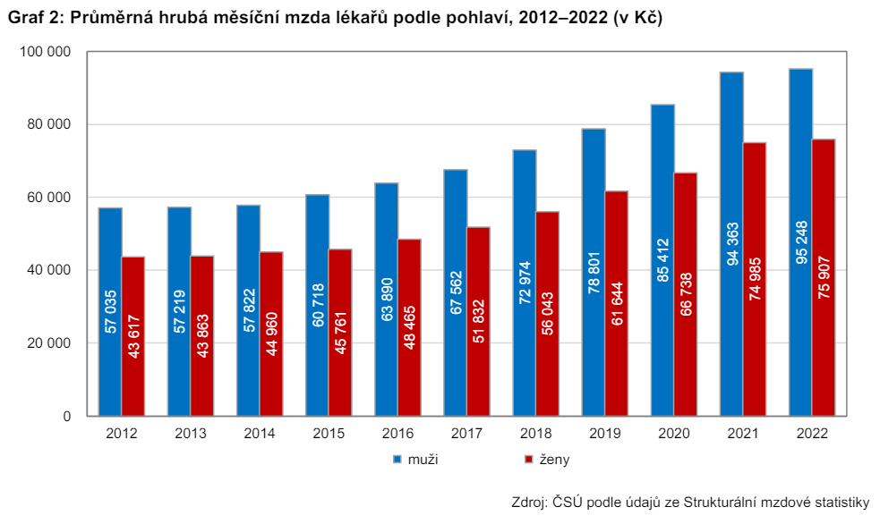

Slide 19
8. Kolika procentům případů demence lze podle nejnovějších výzkumů předejít?

Slide 20
8. Kolika procentu případů demence lze podle nejnovějších výzkumů předejít? 45 %
ztráta sluchu ve středním věku života (devět procent případů demence)
brzké přerušení vzdělávání (před středním stupněm) (osm procent)
kouření (pět procent)
deprese v pozdějším věku (čtyři procenta)
neléčený vysoký tlak
obezita od středního věku života
cukrovka v pozdějším věku
nedostatek tělesného cvičení v pokročilejším věku
sociální izolace
úraz hlavy ve středním věku (dokáže být prevencí jednoho tří procent případů)
nadměrná konzumace alkoholu ve středním věku (jedno procento)
vystavení se znečištění životního prostředí
„zlý“ cholesterol v krvi od čtyřicátého roku věku (sedm procent)
neléčená ztráta zraku v pozdějším věku.
(https://www.thelancet.com/journals/lancet/article/PIIS0140-6736(24)01296-0/fulltext)
Livingston, G., Huntley, J., Liu, K. Y., Costafreda, S. G., Selbæk, G., Alladi, S., ... & Mukadam, N. (2024). Dementia prevention, intervention, and care: 2024 report of the Lancet standing Commission. The Lancet.

Slide 21
9. Která věková kategorie v ČR nejčastěji zemře kvůli sebevraždě?

Slide 22
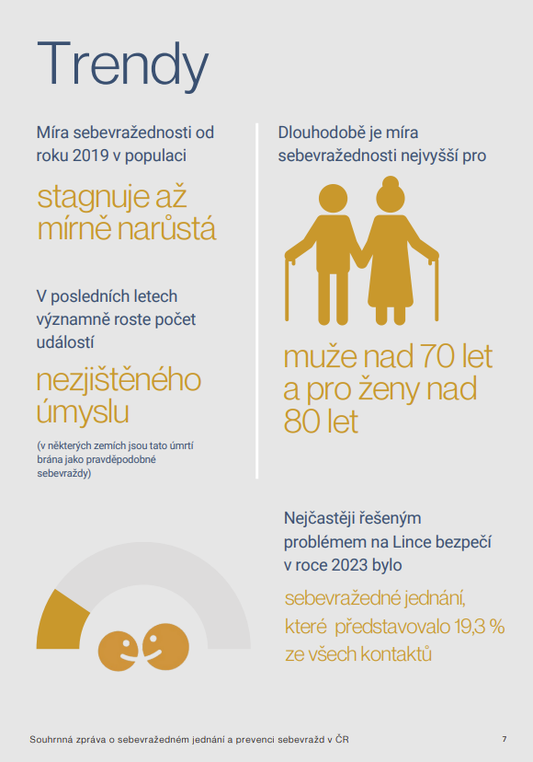
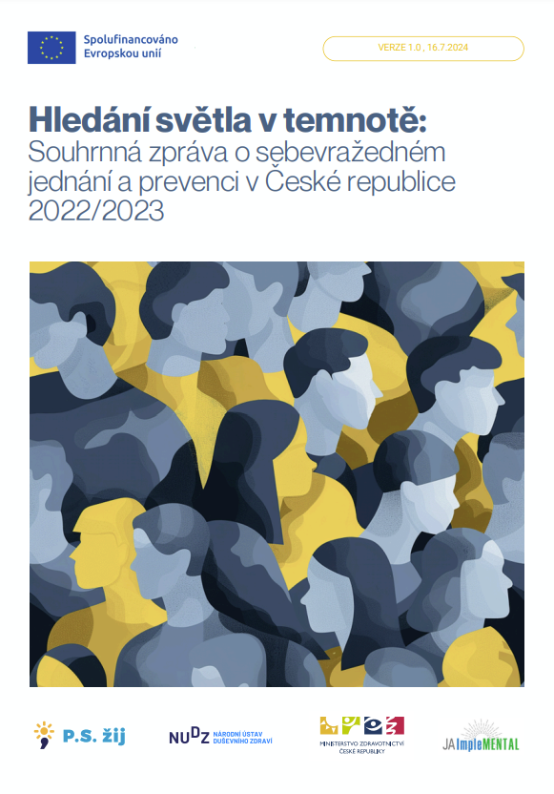
9. Která věková kategorie v ČR nejčastěji zemře kvůli sebevraždě?

Slide 23
10. Kolik je v ČR dětských psychiatrů?

Slide 24
10. Kolik je v ČR dětských psychiatrů?
Dle registru České lékařské komory v České republice působí jen 180 dětských psychiatrů, z toho 86 je starších 65 let.

Slide 25
11. Jaká je nejčastější příčina akutní bolesti břicha u dospělých v západních zemích?

Slide 26
12.
Pokud se u nás objeví následující příznaky: velká únava, pocit závratě, omdlévání, nevolnost a zvracení, potíže s dýcháním, studený pot, bolesti v zádech, čelistech, krku a pažích, měli bychom se bát čeho? Typické je to v ranních hodinách, symptomy jsou provázeny často úzkostmi.

